Slide 1
EXERCÍCIOS
IMPULSO E QUANTIDADE DE MOVIMENTO

Slide 2
QUANTIDADE DE MOVIMENTO E ENERGIA CINÉTICA

Slide 3
Lista Impulso e quantidade de movimento
Apostila 5, página 62

Slide 4
A QUANTIDADE DE MOVIMENTO E O IMPULSO SÃO GRANDEZAS VETORIAIS

Slide 5
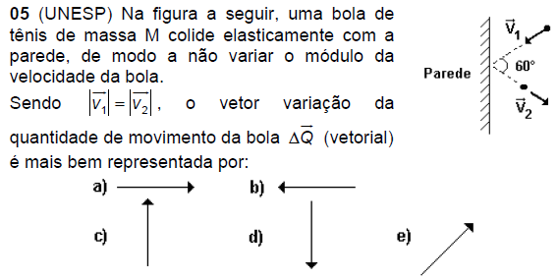
Lista Impulso e quantidade de movimento
Apostila 5, página 62

Slide 6
Lista Impulso e quantidade de movimento
Apostila 5, página 62

Slide 7
Lista Impulso e quantidade de movimento
Apostila 5, página 62

Slide 8
IMPULSO DE UMA FORÇA VARIÁVEL

Slide 9
Lista Impulso e quantidade de movimento
Apostila 5, página 63

Slide 10
QUANTIDADE DE MOVIMENTO SE CONSERVA

Slide 11
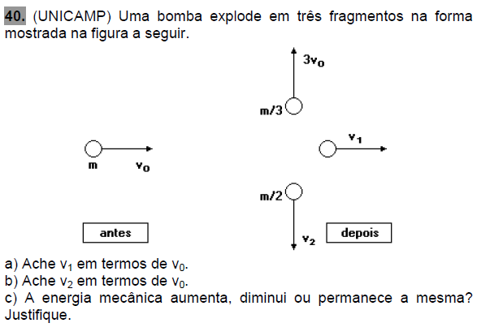
Lista Impulso e quantidade de movimento
Apostila 5, página 64

Slide 12
MISTURANDO UM POUCO: IMPULSO E LANÇAMENTO HORIZONTAL

Slide 13
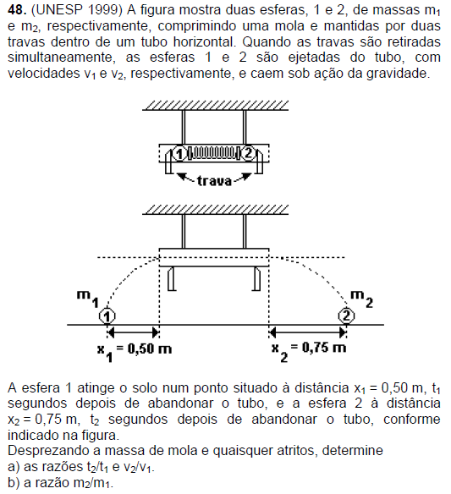
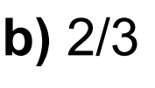
Lista Impulso e quantidade de movimento
Apostila 5, página 65

